Slide 1
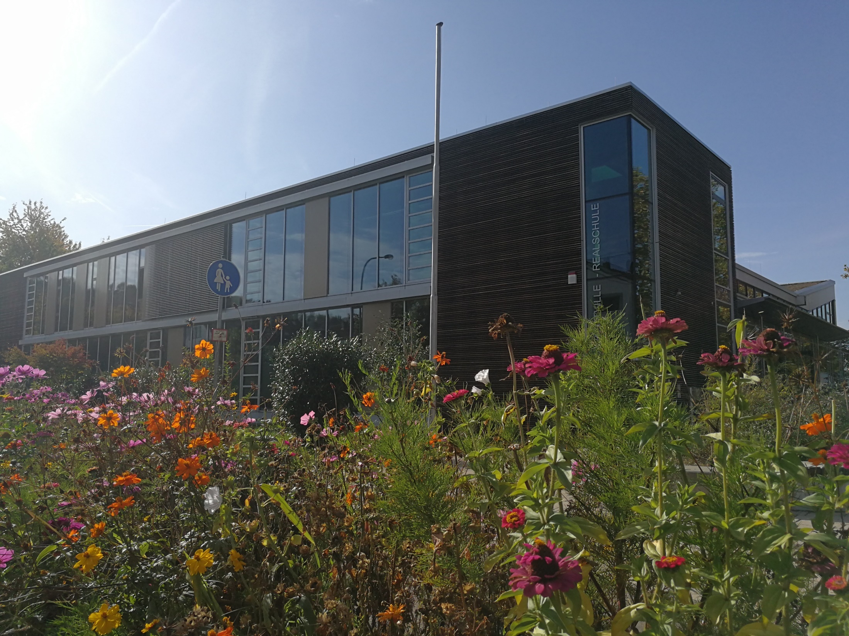
Albertville-Realschule Winnenden
Informationen für Eltern zum Wahlfach Informatik

Slide 2
Albertville-Realschule Winnenden
Wahlfach Informatik Klasse 8 - 10
Zentrale Konzepte der Informatik

Slide 3
Albertville-Realschule Winnenden
Wahlfach Informatik Klasse 8 - 10
Inhalte des Informatikunterrichts – Beispiel Klasse 8
Fehlererkennung und –korrektur; mit Strukturen (Liste, Baum, Graph) Daten darstellen; Zahlen in Hexadezimaldarstellung ... Logische Verknüpfungen; Zufallszahlen; Datenstrukturen verwenden; Algorithmen beschreiben … Lokale Rechnernetze; Adressierung; Datenübertragung … Technologien, um personenbezogene Daten zu sammeln; sensibler Umgang mit Daten …

Slide 4
Albertville-Realschule Winnenden
Wahlfach Informatik Klasse 8 - 10
Inhalte des Informatikunterrichts
Der Unterricht im Fach Informatik behandelt stets konkrete Inhalte, die teilweise exemplarisch aufgearbeitet werden. Weitere Informationen: http://www.bildungsplaene-bw.de/,Lde/LS/BP2016BW/ALLG/SEK1/INFWF/LG

Slide 5
Albertville-Realschule Winnenden
Wahlfach Informatik Klasse 8 - 10
Organisatorisches
Das Wahlfach Informatik beginnt für die Schüler*innen in Klasse 8 und muss grundsätzlich bis zum Ende der Klasse 10 besucht werden. [Nur in besonders begründeten Einzelfällen kann zum Ende des ersten oder zweiten Schulhalbjahres in Klasse 8 eine Abwahl erfolgen.] Ein späterer Einstieg in das Wahlfach Informatik ist nicht möglich. Der Unterricht findet in allen Klassenstufen einstündig statt (insgesamt also drei Kontingentstunden).

Slide 6
Albertville-Realschule Winnenden
Wahlfach Informatik Klasse 8 - 10
Organisatorisches
Leistungsüberprüfungen werden regelmäßig durchgeführt, es gibt eine Note im Zeugnis. Das Wahlfach Informatik ist positiv versetzungsrelevant, d. h., dass bei der Versetzungsentscheidung die Leistungen im Wahlfach Informatik dann unberücksichtigt blieben, wenn sie zu einer Nichtversetzung führen würden. Ebenfalls wird das Wahlfach Informatik für die Berechnung der Durchschnittsnote, die bei der Vergabe von Preisen und Belobigungen entscheidend ist, berücksichtigt.

Slide 7
Albertville-Realschule Winnenden
Wahlfach Informatik Klasse 8 - 10
Aus welchen Gründen sollte man sich für dieses Fach entscheiden?
Man hatte Freude im Aufbaukurs Informatik (Klasse 7) und möchte die zentralen Konzepte der Informatik genauer kennenlernen. Man möchte sich konstruktiv-kritisch sowohl an der digitalen Kommunikation als auch der digitalen Entwicklung beteiligen. Man möchte ein Verständnis für Hintergründe und Funktionsweisen von informatischen Systemen entwickeln. Man kann selbstständig und gewissenhaft Arbeiten. … …

Slide 8
Albertville-Realschule Winnenden
Wahlfach Informatik Klasse 8 - 10
Fragen
Bei Rückfragen können Sie sich gerne per Mail an Herrn Kamadjong wenden: c.kamadjong@ars-winnenden.de

